Slide 1
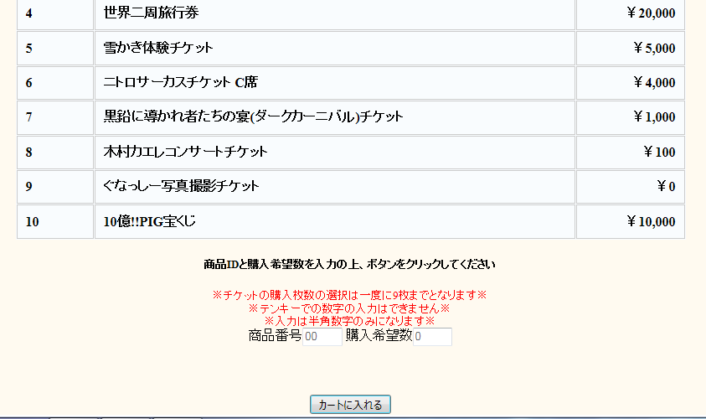
案件番号-0011 チケットをカートに追加した際のレスポンスの作成
当該サイトのチケット購入画面にて、チケットをカートに追加後画面上にてレスポンスが無く確認がとりにくい。
その為、チケットをカートに追加後、画面上に追加完了のレスポンスを作成する。

